Slide 1


Đạo đức
Bài cũ:
Chăm sóc, giúp đỡ em nhỏ

Slide 2


Slide 3

Đạo đức

Slide 4

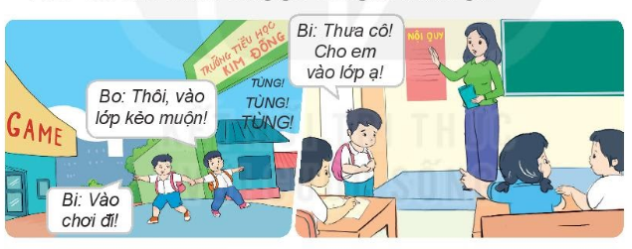
Em đồng tình hoặc không đồng tình với bạn nào? Vì sao?

Slide 5
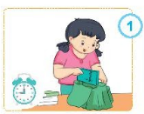
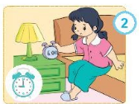
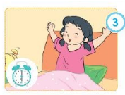
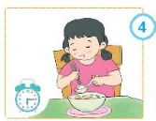
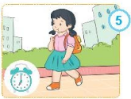
Em cần làm gì để đi học đúng giờ?

Slide 6
Em cần làm gì để đi học đúng giờ?
Chuẩn bị đồ dùng từ tối hôm trước.

Slide 7
Em cần làm gì để đi học đúng giờ?
Đặt chuông đồng hồ
báo thức.

Slide 8
Em cần làm gì để đi học đúng giờ?
Thức dậy đúng giờ.

Slide 9
Em cần làm gì để đi học đúng giờ?
Ăn sáng trước khi
đi học

Slide 10
Em cần làm gì để đi học đúng giờ?
Đi học không la cà dọc đường.

Slide 11
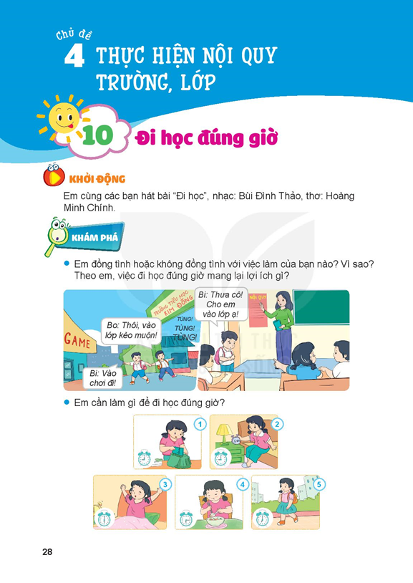
khám phá
Để đi học đúng giờ, em cần:
Soạn tập từ tối
hôm trước
Ăn sáng
Đặt báo thức
Đi học
đúng giờ
Thức dậy
đúng giờ

Slide 12
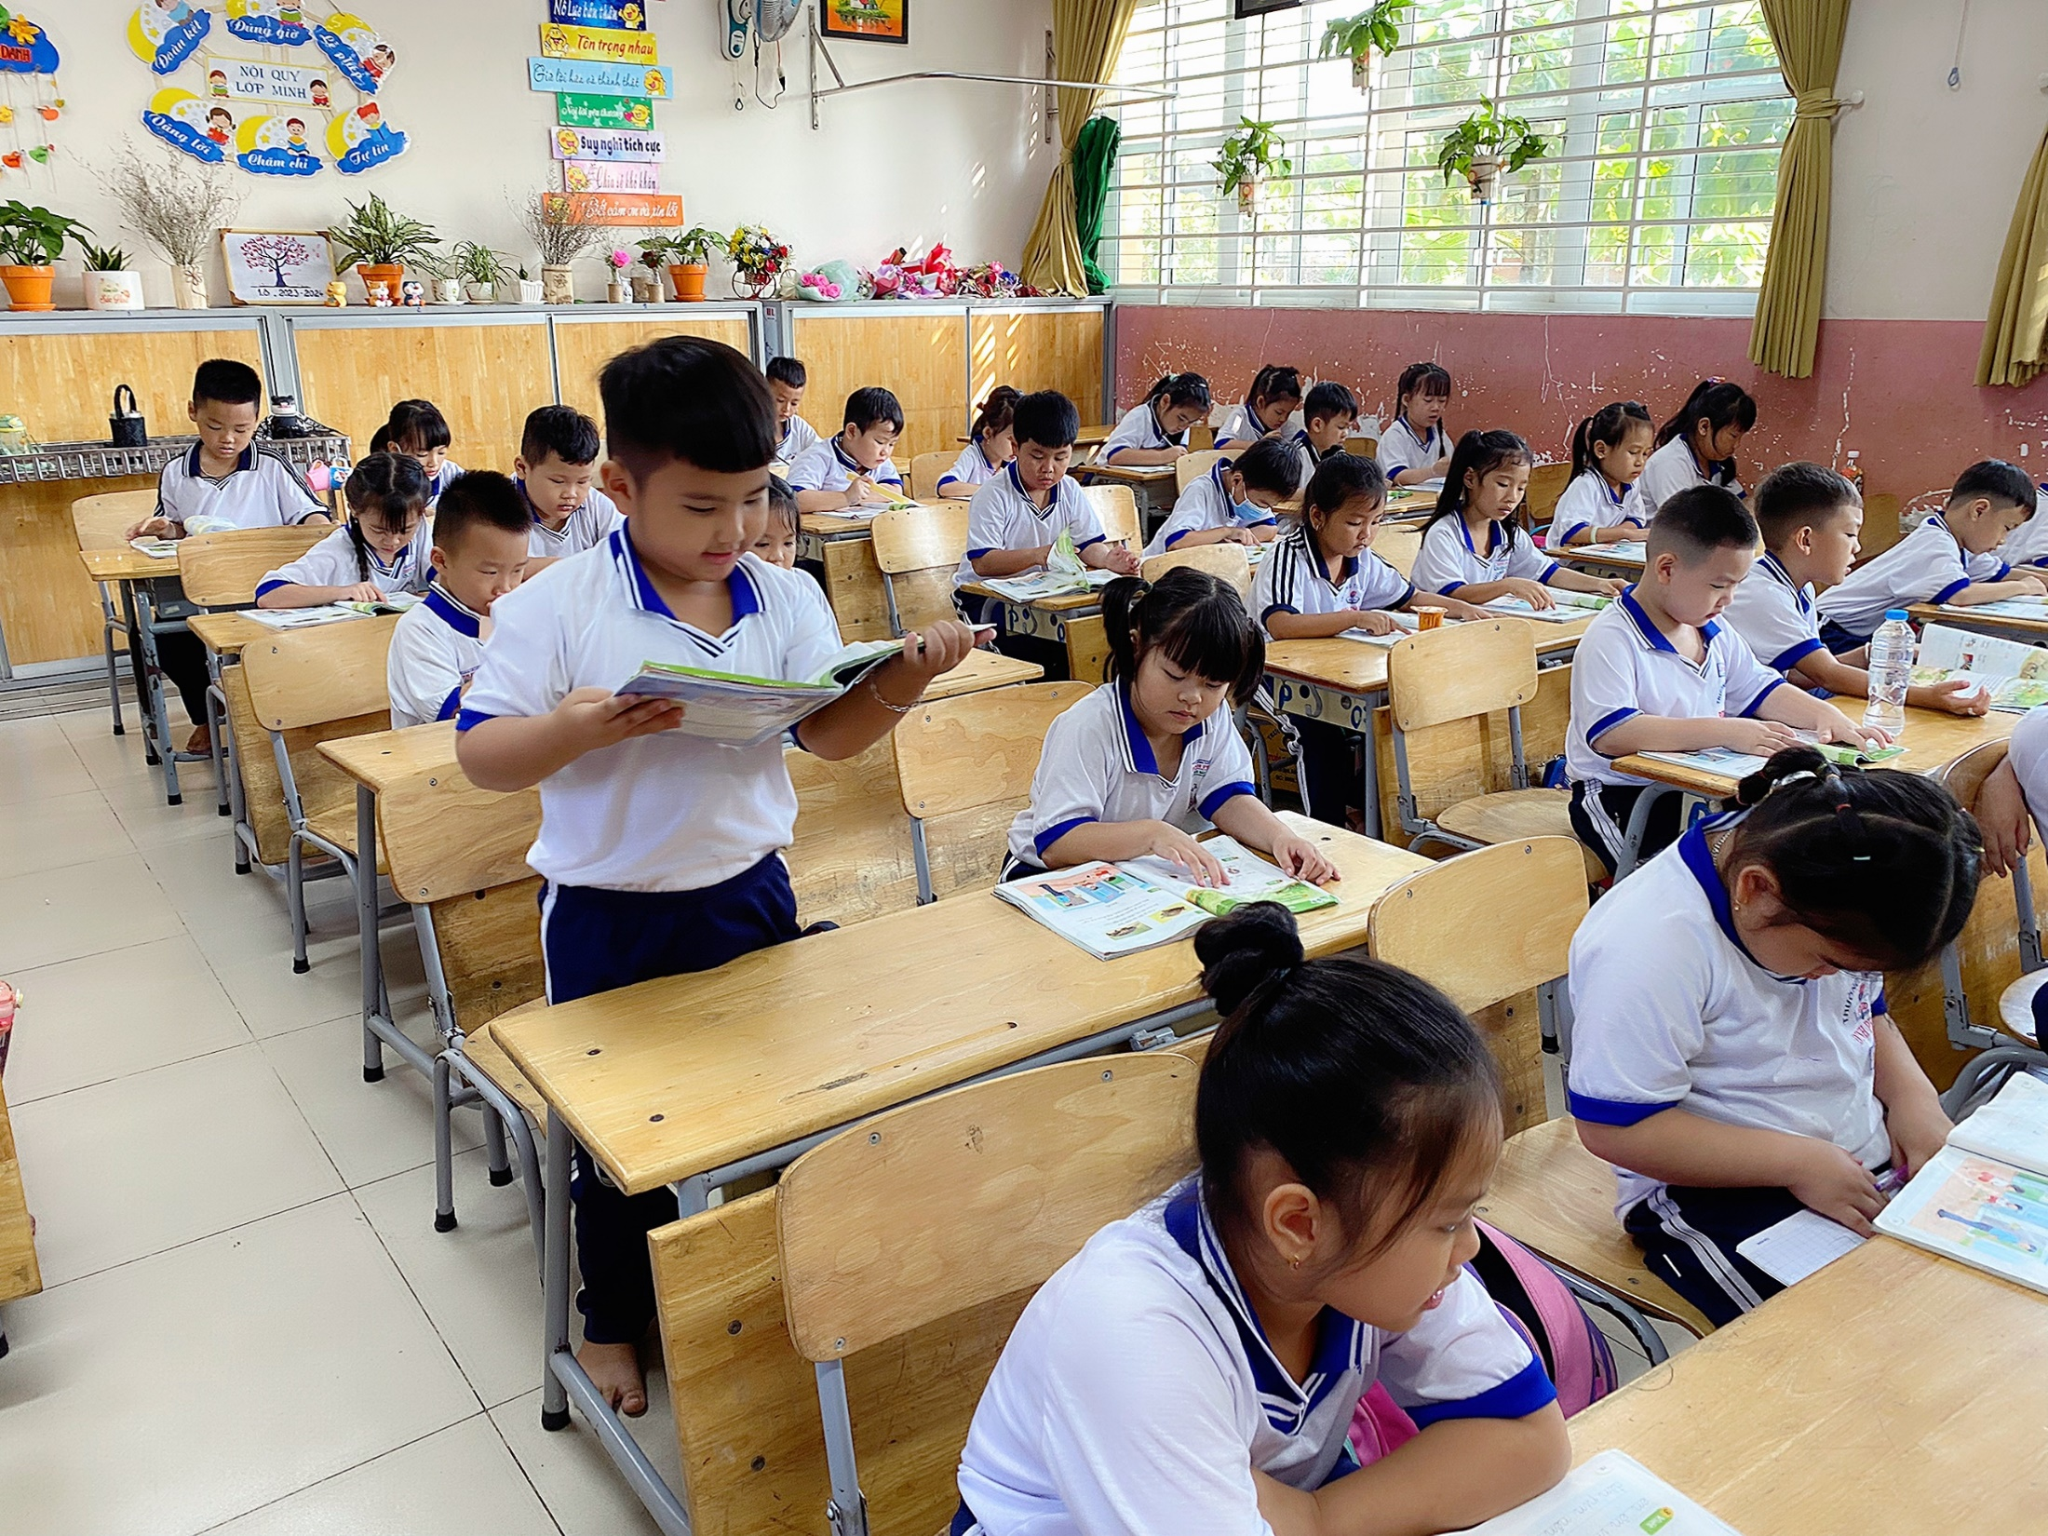

Slide 13
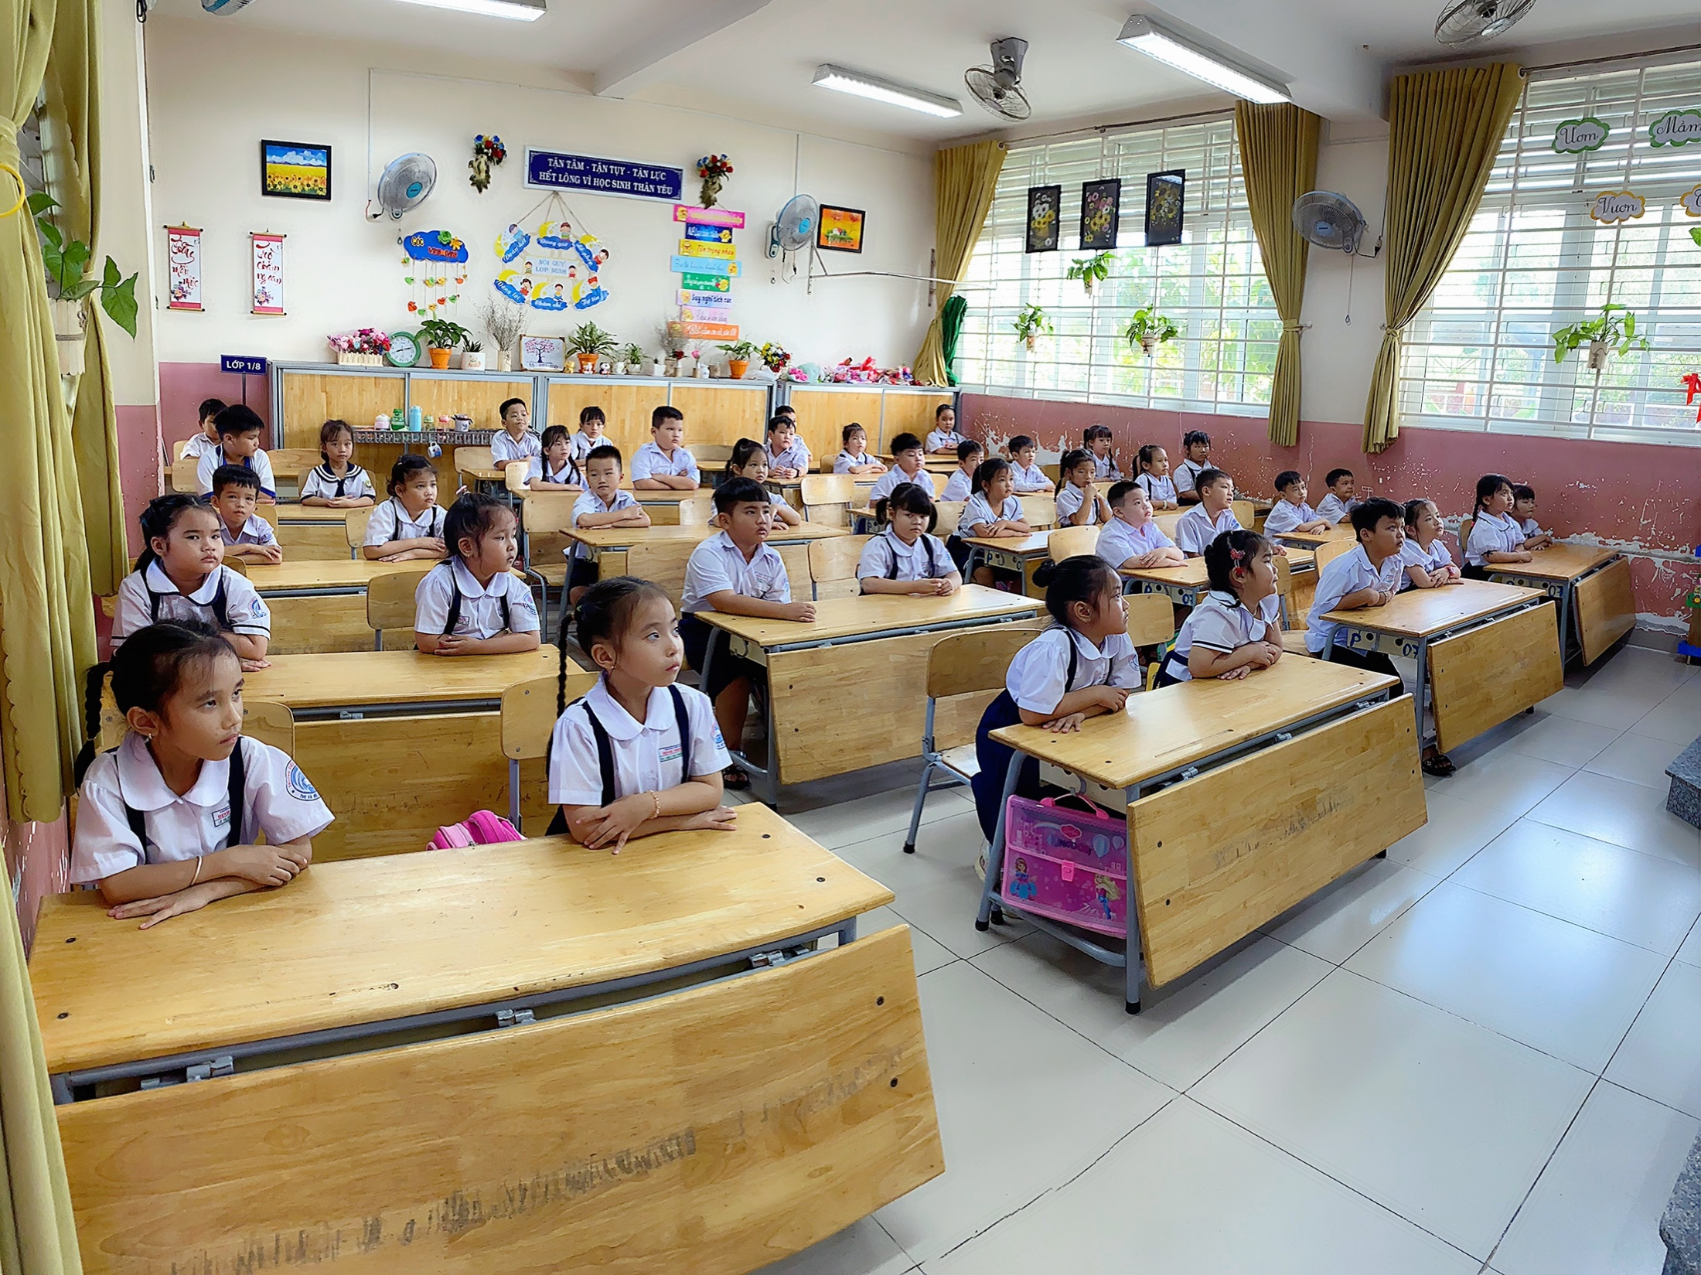

Slide 14



校园
安全
THƯ GIÃN

Slide 15

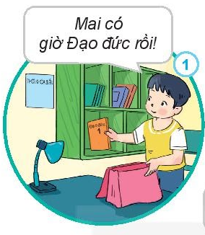
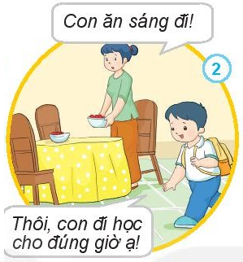
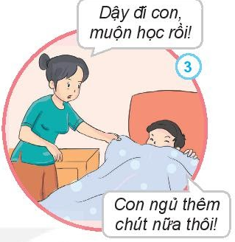
Việc nào nên làm? Việc nào không nên làm? Vì sao?

Slide 16

Việc nào nên làm? Việc nào không nên làm? Vì sao?
Bạn Minh
Nên làm

Slide 17

Việc nào nên làm? Việc nào không nên làm? Vì sao?
Bạn Hùng
Không nên

Slide 18
Việc nào nên làm? Việc nào không nên làm? Vì sao?
Bạn Nam
Không nên

Slide 19
Việc nào nên làm? Việc nào không nên làm? Vì sao?
Bạn Minh
Bạn Nam
Bạn Hùng
Nên làm
Không nên
Không nên

Slide 20
Em hãy kể những việc
em đã làm để đi học đúng giờ.

Slide 21
Thứ sáu, ngày tháng năm
Đạo đức
Bài 10:
Đi học đúng giờ
Để đi học đúng giờ, em cần sắp xếp thời gian học tập và sinh hoạt hợp lí, thức dậy đúng giờ và thực hiện theo thời gian biểu đã đề ra.

Slide 22

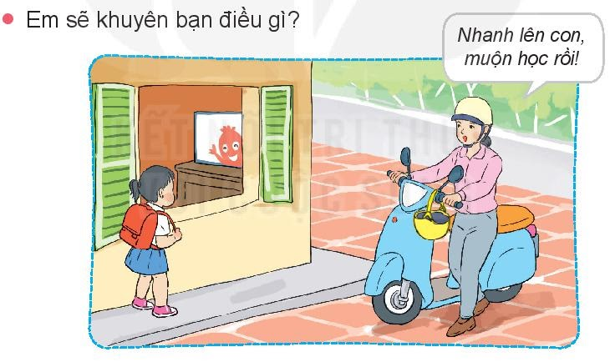

Slide 23

Được đi học là quyền lợi của trẻ em. Đi học đúng giờ giúp em thực hiện tốt quyền được đi học của mình.

Slide 24
Em cùng bạn thực hiện đi học đúng giờ.

Slide 25
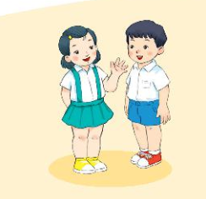
Nội quy mình nhớ khắc ghi
Đến trường học tập, em đi đúng giờ.

Slide 26

Dặn dò

